Slide 1
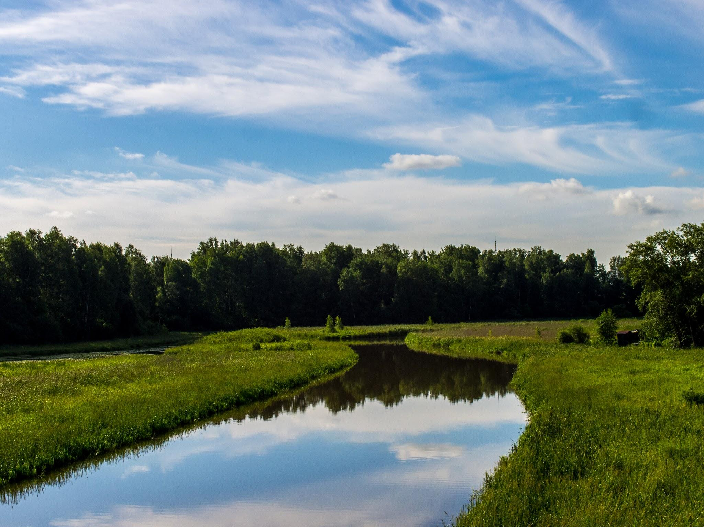
Конвенція про біорізноманітність. Генетична, видова та екосистемна різноманітність.
9 клас

Slide 2

Конвенція про біологічне різноманіття
Конвенція про біологічне різноманіття — міжнародна угода, прийнята в Ріо-де-Жанейро 5 червня 1992 року.
Цілями Конвенції є збереження біологічної різноманітності, стійке використання його компонентів і спільне отримання на справедливій і рівній основі вигод, пов'язаних з використанням генетичних ресурсів, у тому числі шляхом надання необхідного доступу до генетичних ресурсів і шляхом належної передачі відповідних технологій з урахуванням усіх прав на такі ресурси і технології, а також шляхом належного фінансування.
Конвенцію було відкрито для підписання Сторонами 5 червня 1992 року. Вона набрала чинності 29 грудня 1993 року.

Slide 3
Історія створення Конвенції про біорізноманіття
1988 рік- Програма ООН з довкілля (ЮНЕП) організувала Спеціальну групу експертів з біорізноманіття з метою створення міжнародної конвенції.
1989 - ЮНЕП заснувала Спеціальну групу експертів з технічних та правових питань для підготовки міжнародного правового документу щодо збереження біорізноманіття.
22 травня 1992 року в Найробі було проведено конференцію з прийняття узгодженого тексту Конвенції про біорізноманіття (КБР).
1992 рік Саміт “Планета Земля” в Ріо-де-Жанейро
5 червня 1992 року Конвенція була відкрита для підписання.

Slide 4

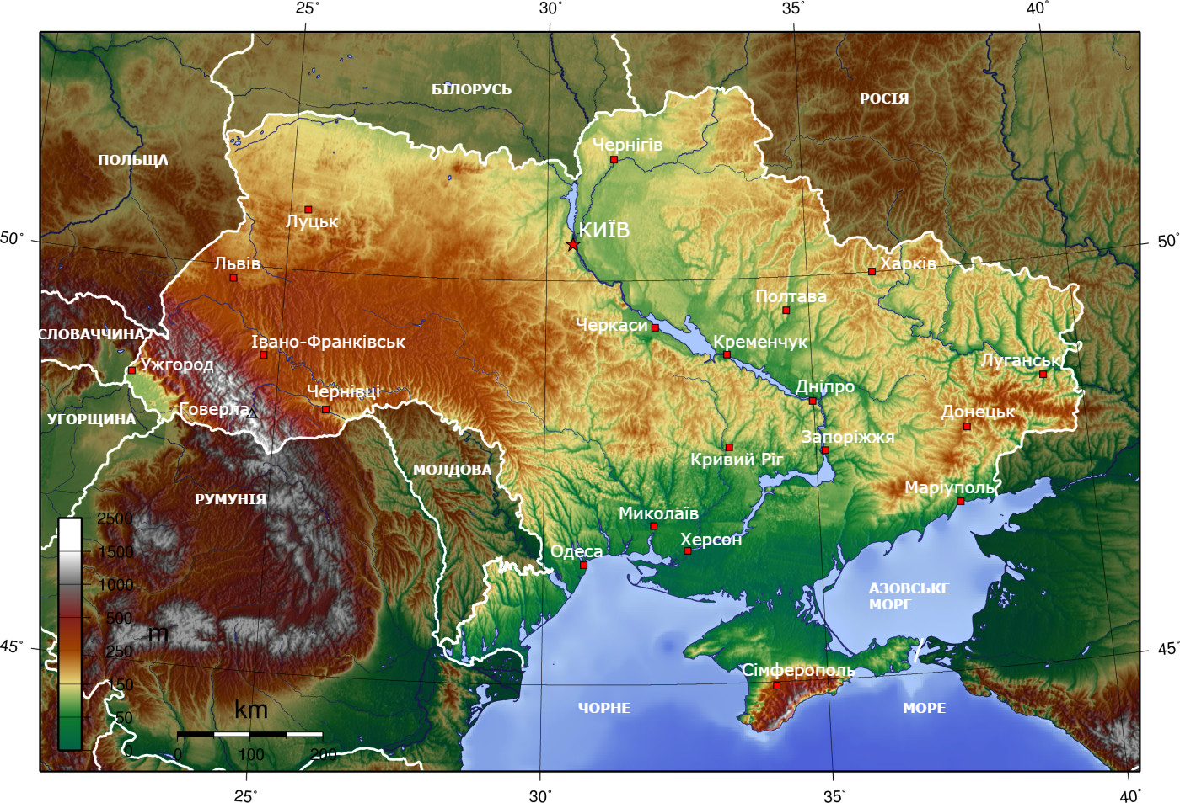
Україна і Конвенція про біорізноманітність.
11 червня 1992 року Україна підписала КБР
29 листопада 1994 Україна прийняла Закон України про ратифікацію Конвенції
7 лютого 1995 року Україна стала Стороною Конвенції.

Slide 5
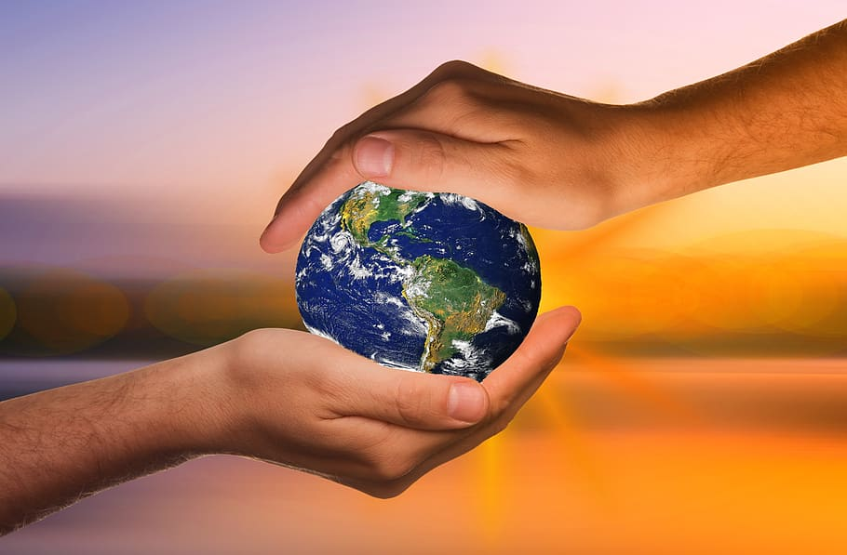
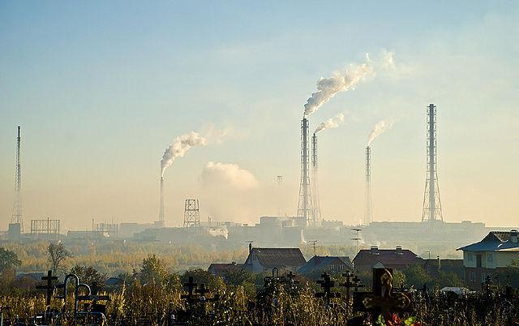
Біорізноманіття належить до одного з найважливіших надбань кожної держави, адже живі організми виконують життєво важливі функції, є індикаторами якості навколишнього середовища. Зміни біорізноманіття – це одні з найнебезпечніших змін, тому що вони мають незворотний характер.

Slide 6
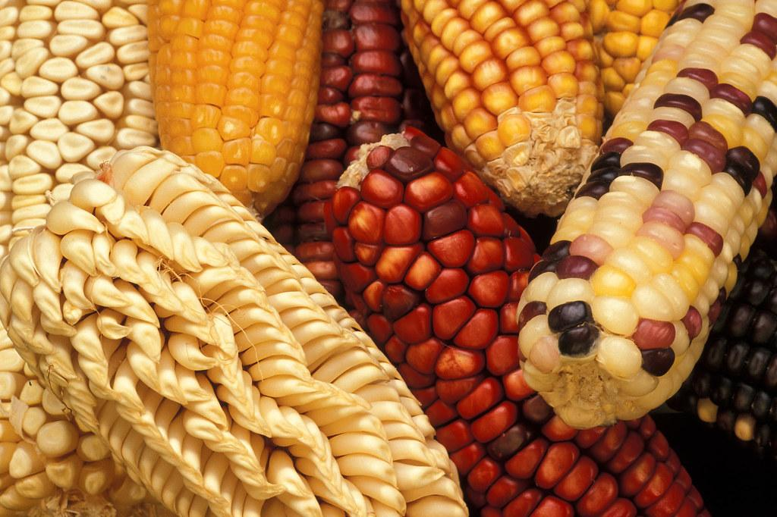
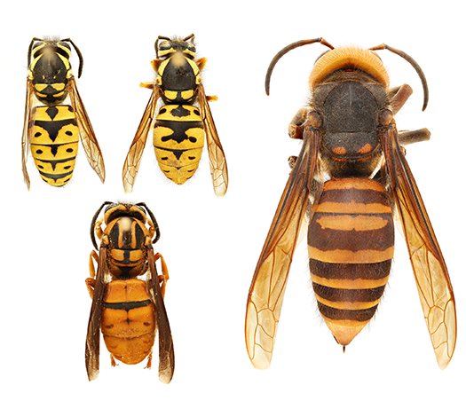
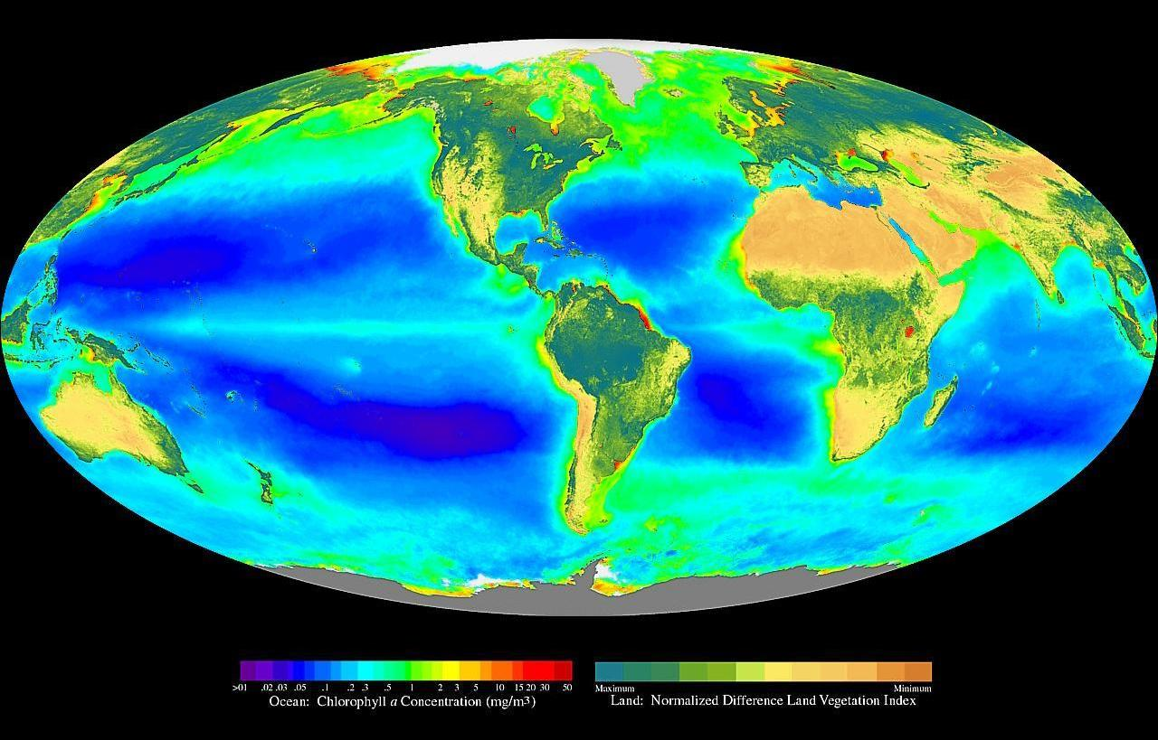
Види біорізноманіття
Виділяють три види біорізноманіття:
• Генетичне
• Видове
• Екосистемне

Slide 7
Екологічне
Генетичне
Різноманіття організмів
Біоми
Біорегіони
Ландшафти
Екосистеми
Середовища існування
Популяції
Особини(індивідууми)
Хромосоми
Гени
Нуклеотиди
Царства
Типи
Сімейства
Роди
Популяції
Особини
Культурне різноманіття: людські взаємодії на всіх рівнях.

Slide 8
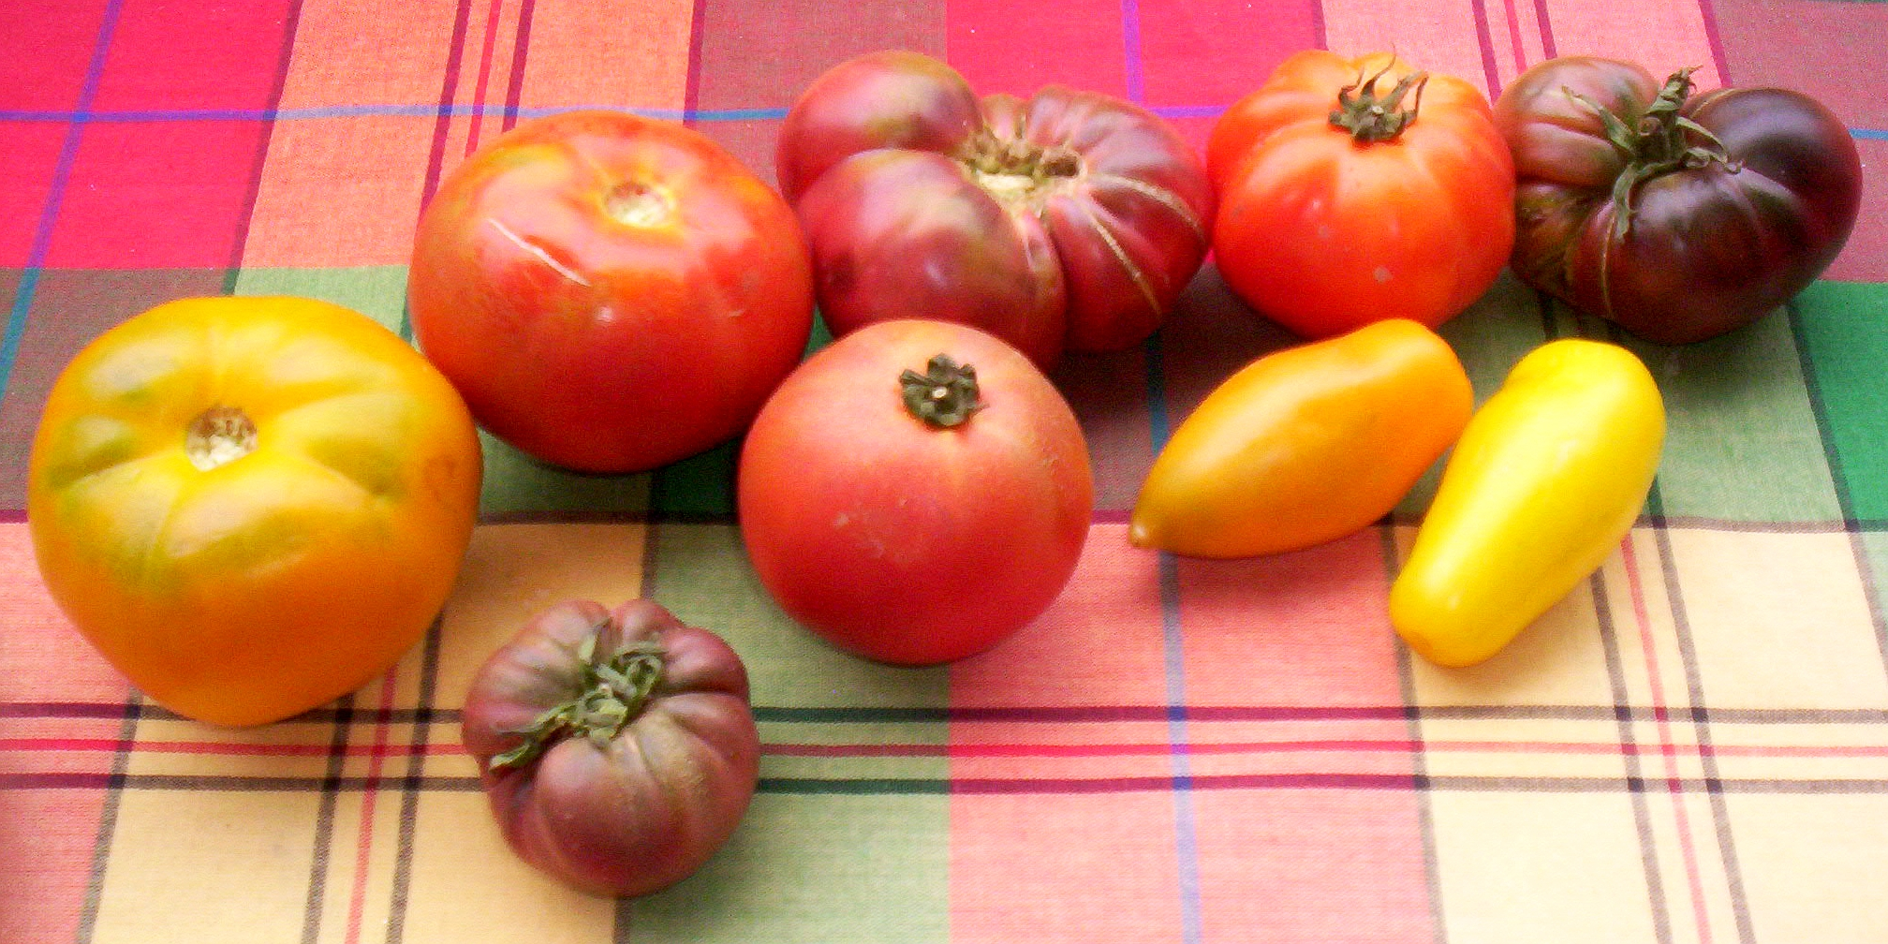
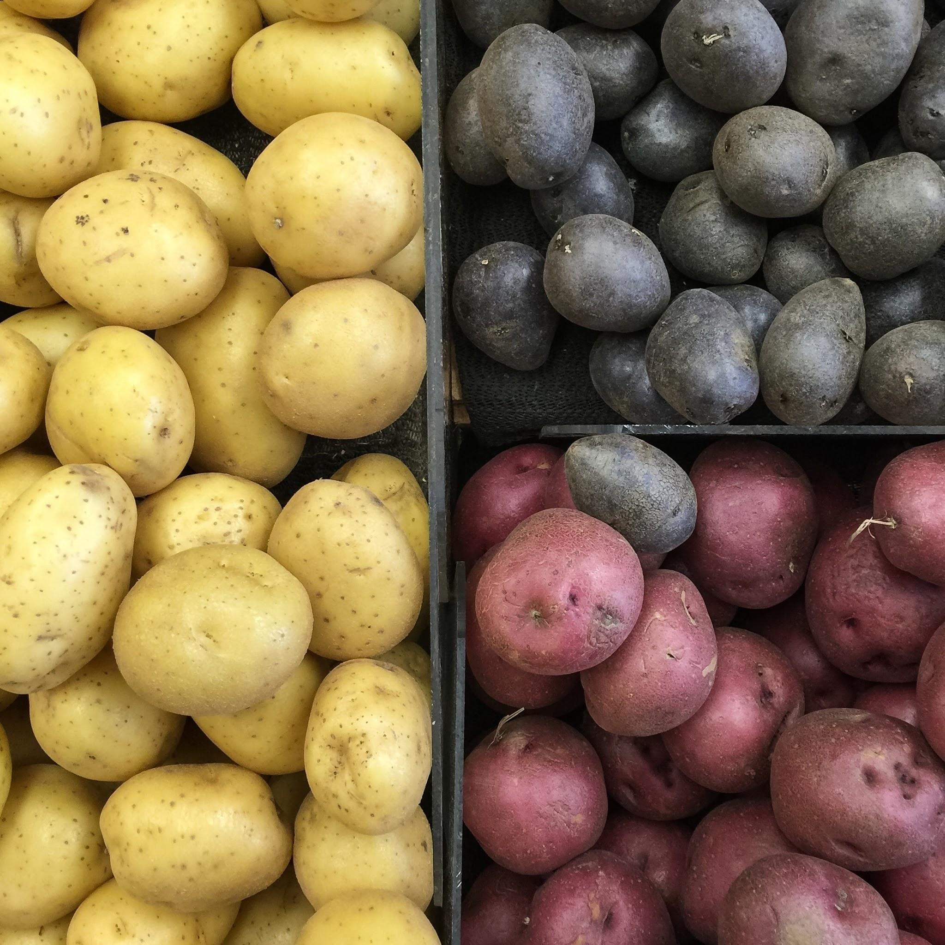
Генетичне різноманіття
Генетичне різноманіття — характеристика біорізноманіття, що описує загальне число генетичних характеристик, які трапляються у популяції або виді. Генетичне біорізноманіття – це сукупність генофондів різних популяцій одного виду.

Slide 9
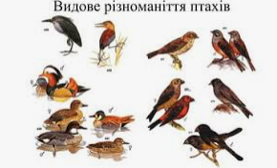
Видове різноманіття
Вид — це сукупність популяцій подібних особин, які мають однакову будову й функції, можуть схрещуватися між собою і народжувати життєздатних нащадків.
Видова різноманітність – це сукупність видів, що населяють спільну територію.

Slide 10
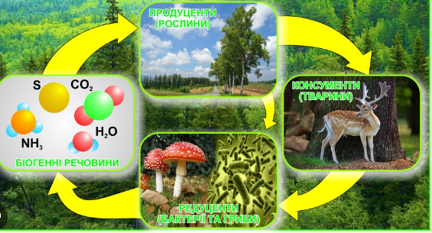
Екосистемне різноманіття
Екосистема — сукупність живих організмів, які пристосувалися до спільного проживання в певному середовищі існування, утворюючи з ним єдине ціле.
Приклади екосистем:
– Тундра
– Озеро
– Болото
– Степ
– Пустеля
– Водно-болотні угіддя
– Бореальні хвойні ліси
– Листопадні ліси
– Тропічні ліси

Slide 11
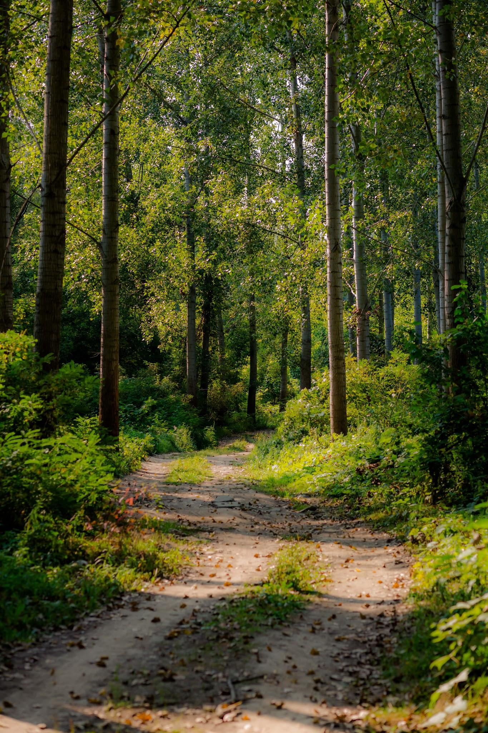
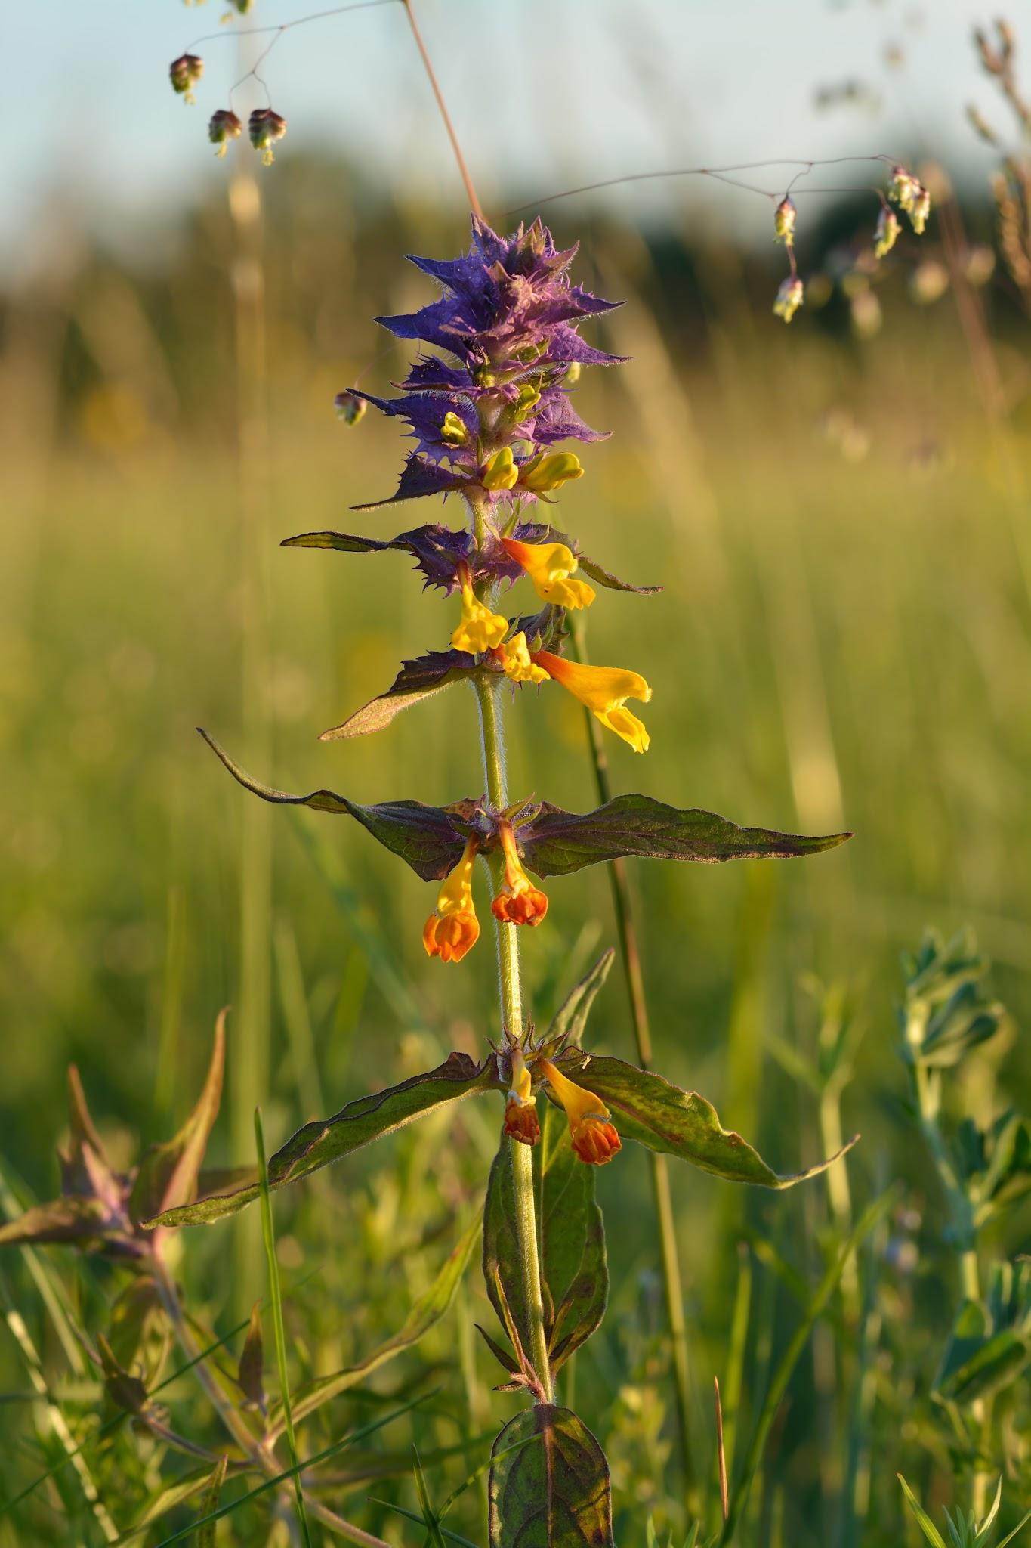
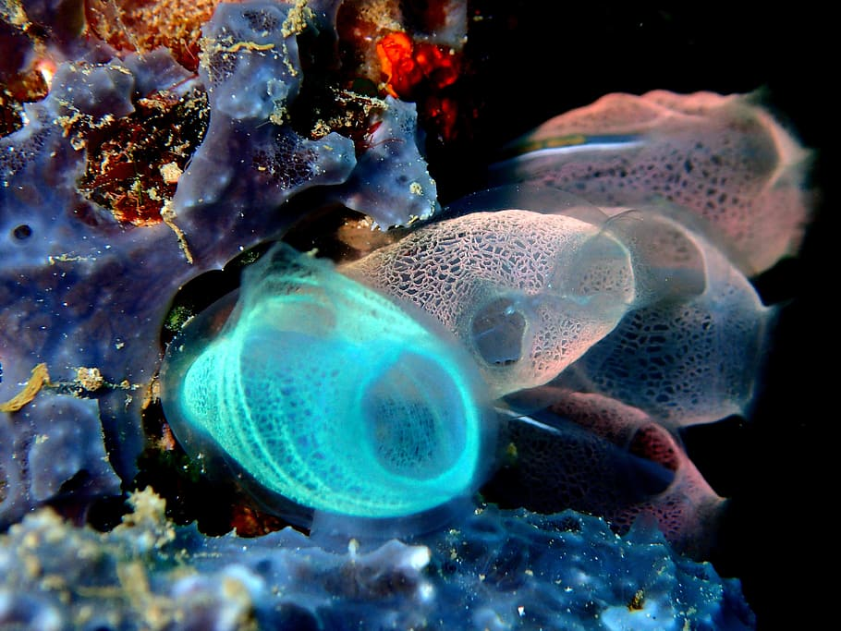
Екосукупність унікальних і типових лісних, степових, морських системне (ландшафтне) біорізноманіття – це та інших угрупувань.

Slide 12
Збереження біорізноманіття є складною, комплексною проблемою.
Сюди входять:
- Збалансоване використання земельних ресурсів;
- Невиснажливе використання природних екосистем ;
- Зниження рівня техногенних забруднень природних компонентів;
- Збільшення площ під лісами й іншою природною рослинністю.

Slide 13

Дякую за увагу!

